Slide 1
SUDOKU
INTEGRANTES:
- Jose Velez
- Diego Cabrera
- Carlos Ramirez

Slide 2
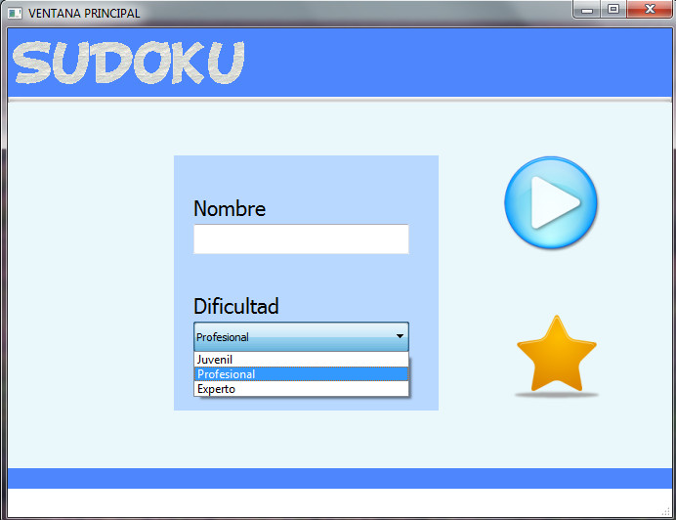
PANTALLA DE INICIO

Slide 3
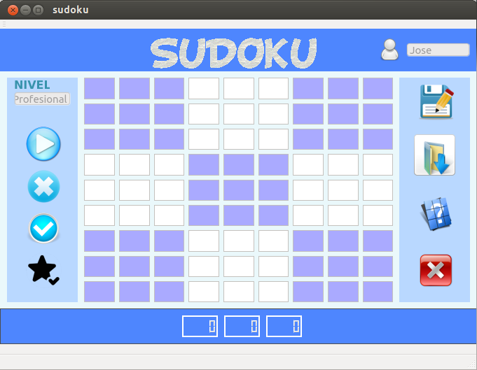


EMPEZANDO EL JUEGO

Slide 4
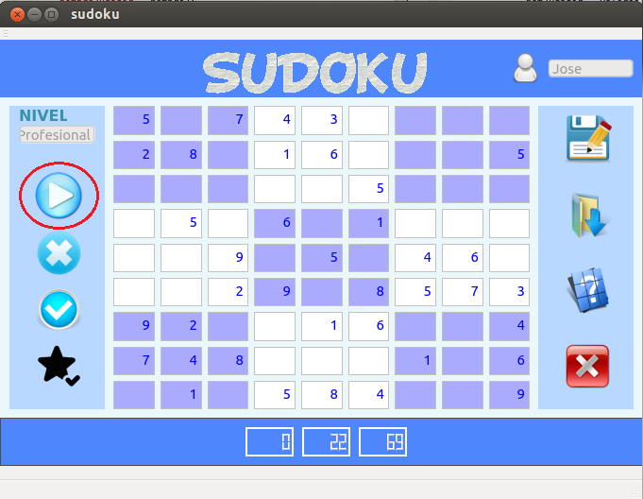
NUEVA PARTIDA
Al iniciar juego se llenan cierto numero de casillas del tablero aleatoriamente dependiendo de la dificultad escogida, a partir de plantillas ya existentes.

Slide 5
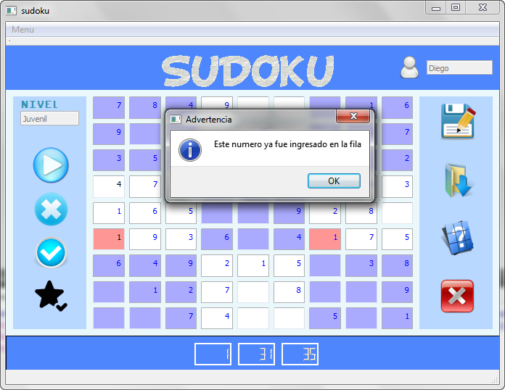
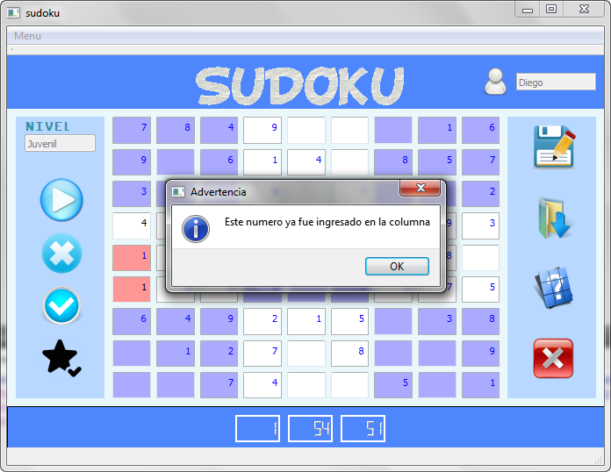
AYUDAS

Slide 6
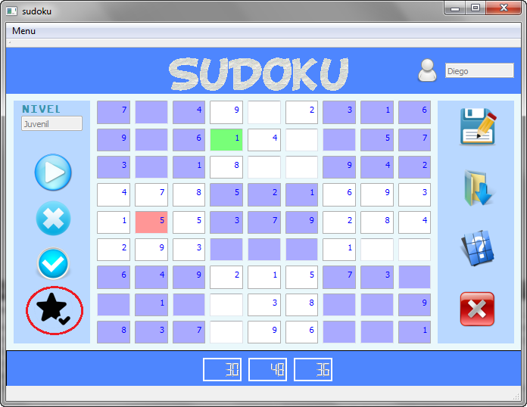
PISTAS

Slide 7
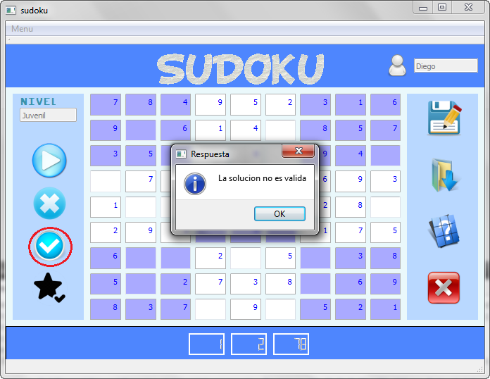
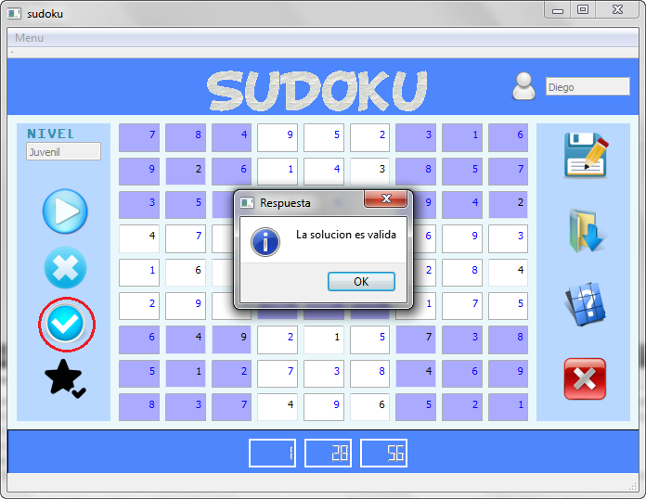
COMPROBANDO LA SOLUCION

Slide 8
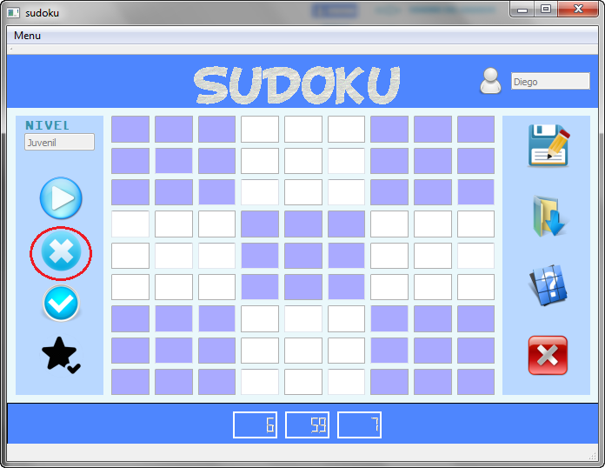
BORRAR TABLERO

Slide 9
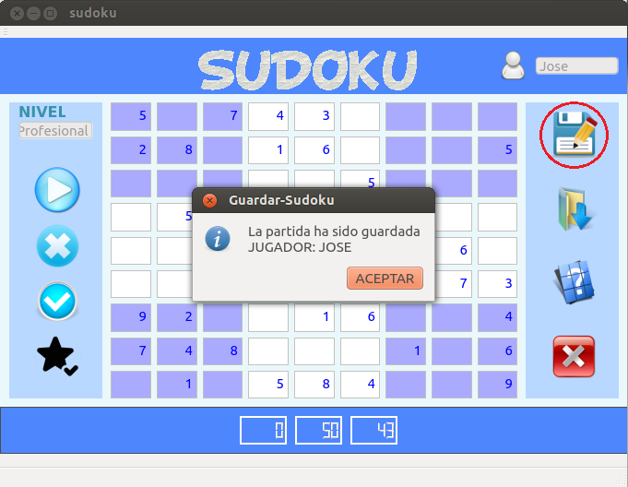
GUARDAR PARTIDA
Al momento de guardar los valores ingresados son encriptados con desplazamientos y operaciones para proceder a guardarlos en un archivo de texto para posteriormente si el usuario desea continuar la partida a partir de lo guardado.

Slide 10
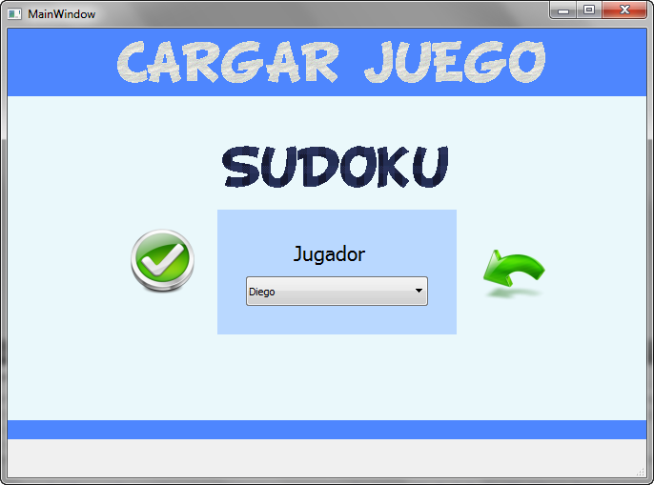

CARGAR PARTIDA

Slide 11
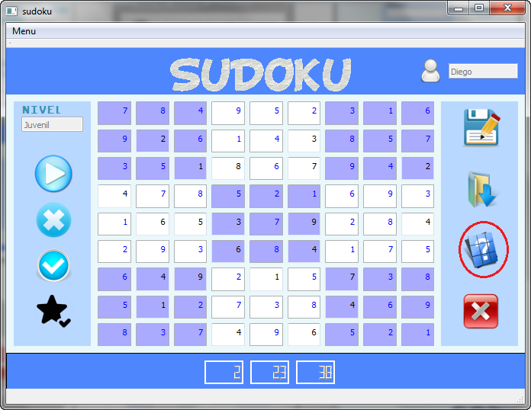
SOLUCION DEL SUDOKU

Slide 12
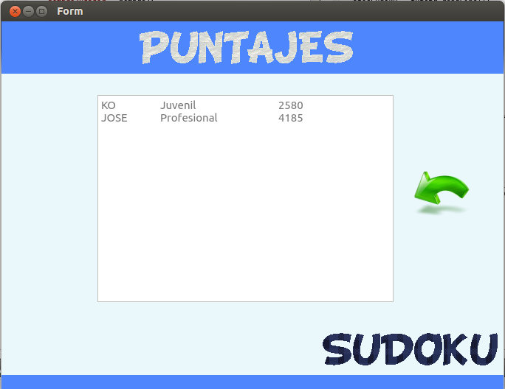

PUNTAJES

Slide 13
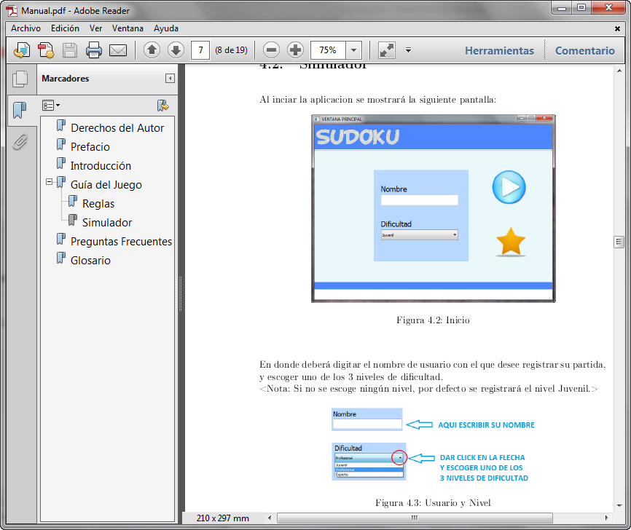
MANUAL DE USUARIO
ABRIR

Slide 14
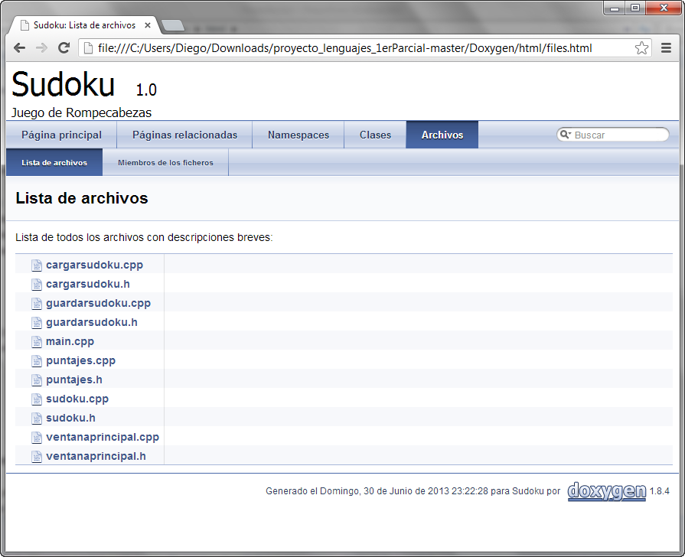
DOXYGEN
VER

Slide 15
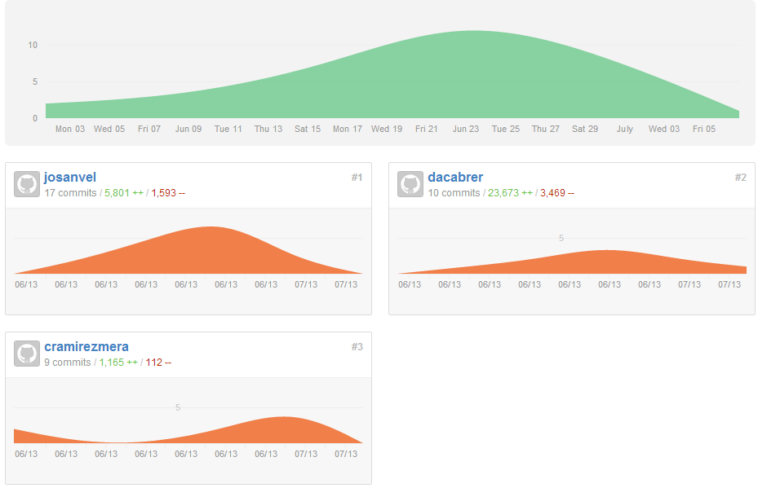
GITHUB

Slide 16
CALIFICACION
INTERFAZ: 5/5
FUNCIONALIDAD: 13/15
MANUAL: 5/5
DOXYGEN: 5/5
GITHUB: 10/10
TOTAL: 40

